Slide 1

Universidad Nacional de Educación
Enrique Guzmán y Valle
“Alma Máter del Magisterio Nacional”
Facultad de Ciencias Sociales y Humanidades
FRANCIS BACON (1561-1626)
- Vida y obra
Contra Aristóteles
Los 4 ídolos
El nuevo método: la inducción
La nueva ciencia: hacia el logro de las formas
El nuevo anhelo: dominar la naturaleza como camino para la felicidad humana.
La utopía científica-La nueva Atlántida,
Semana 04
Docente: Mg. Luis Alberto Sánchez Campos
Departamento Académico de Psicología y Filosofía

Slide 2
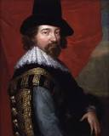
FRANCIS BACON (1561-1626)
Vida y obra del Barón de Verulam
De origen aristocrático
Abogado
Miembro de la Cámara de los Comunes
1592, publica: discurso en elogio del conocimiento.
1597, publica: Ensayos sobre moral y política. (inspirado en Montaigne)
En 1598, es arrestado por impago de impuestros
1605, publica: Tratado sobre el valor y progreso
1610, publica: La nueva Atlantida.
1620, publica su obra fundamenal e inacaba: Instauratio magna
(La gran instauración), del cual es parte su Novum Organon.
- 1622, publica: Historia Natural y experimental (como parte de Instauratio magna).
- 1626, un 9 de abril, muere en Londres

Slide 3
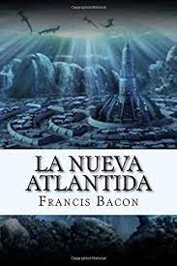
Líneas fundamentales de su obra
PECADO ORIGINAL Y CONOCIMIENTO
“En efecto, el hombre cayó de su estado de inocencia y de su reino sobre las creaturas por causa del pecado. Sin embargo, una y otra cosa pueden repararse en parte en esta vida: la primera mediante la religión y la fe; la segunda mediante las artes y las ciencias.”

Slide 4
Líneas fundamentales de su obra
EL ATOMO Y DIOS
“Es posible señalar algunos rasgos afines entre Dios y el átomo desde el punto de vista de las determinaciones que ocasionan en el conocimiento humano. Ambos son similares en cuanto a su peculiar y parcial cognoscibilidad…El átomo es un «efecto primero» de la causa primera divina, que en la cadena causal segunda actúa como causa primera natural. Por el contrario, los efectos de las causas segundas son completamente cognoscibles ya que provienen de una causa natural, de una ley derivada y particular. Estas prerrogativas gnoseológicas incluyen todos los efectos de la naturaleza, excepto el átomo, efecto directo de la causa primera «sobrenatural» que actúa a su vez como causa primera «natural» de toda la serie de causas segundas. Los límites respecto al conocimiento de la causa primera «sobrenatural» y de la causa primera «natural» existieron ya en el Edén y perduraron después de la Caída.”
(VT,I11,220). Manzo.

Slide 5
Líneas fundamentales de su obra
LAS CUATRO CAUSAS ARISTOTÉLICAS
“Allí intenta exponer su peculiar visión de la causalidad segunda en un respetuoso
diálogo con la tradición aunque sin abandonar la perspectiva crítica. Por un lado, acepta parte del legado aristotélico: la definición del conocimiento como conocimiento por las causas y el clásico esquema tetracausal. Así pues, adopta por un lado las causas material y eficiente como objeto de la física, y por otro lado, las causas formal y final como objetos de la metafísica.3o La razón expresa por la cual aceptó el esquema de las cuatro causas, es según el propio Bacon afirma, didáctica. Consciente de que la novedad de su filosofía podía resultar a sus lectores difícil de entender, prefiere expresar lo nuevo a través de las viejas palabras ya conocidas.” (NO,I,235).

Slide 6
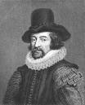
Líneas fundamentales de su obra
CLASIFICACIÓN DE LAS CIENCIAS
MEMORIA--------HISTORIA
FANTASÍA---POESÍA
RAZÓN=FILOSOFÍA-----Teología natural, física y medicina.

Slide 7
Los 4 ídolos
IDOLOS DE LA TRIBU
“…tienen su fundamento en la misma naturaleza del hombre, y en la tribu o el
género humano.” Pag. 56. (juicios comunes del ser humano.)
IDOLOS DE LA CAVERNA
“…tienen su fundamento en la naturaleza individual de cada uno;”
Pag. 56. (proceden de la educación y hábitos de cada persona.)
“…provienen de la reunión y la sociedad de los hombres…Los hombres se comunican
entre sí por el lenguaje; pero el sentido de las palabras se regula por el concepto del
Vulgo…se impone una lengua mal constituida…” Pag. 57.
(proceden del lenguaje deficiente, impreciso.)
IDOLOS DEL FORO
“…introducidos en el espíritu por los diversos sistemas de los filósofos y los malos
métodos de demostración porque cuanta filosofías hay hasta la fecha…contiene un mundo
Imaginario y teatral.” Pag. 57-58. (filosofías y métodos imperantes.)
IDOLOS DEL TEATRO
*Para Bacón ídolo es una idea falsa y venerada.

Slide 8
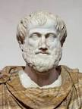
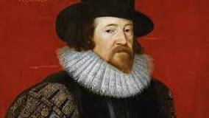
FRANCIS BACON (1561-1626)
Contra Aristóteles

Slide 9

Contra Aristóteles
MÉTODO DEDUCTIVO
Va de lo universal a lo particular. Aristóteles propone al Silogismo como prototipo de razonamiento deductivo.
El silogismo consiste en una argumentación formada por tres proposiciones, las dos primeras son premisas, la tercera es una conclusión. Ejemplo: “Toda ave es un animal. El gorrión es una ave. Por tanto, el gorrión es un animal.

Slide 10
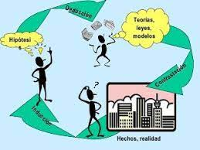
Contra Aristóteles
MÉTODO DEDUCTIVO
“Se dice con razón, que conocer verdaderamente es conocer por las causas. Se establece también que hay cuatro causas: la materia, la forma, la causa eficiente y la final. Pero dista tanto la causa final de servir a las ciencias, que más bien las corrompe a menos que se estudie las Acciones del hombre. El descubrimiento de la forma es considerado como imposible.” Pag. 155-156.
Bacón critica el procedimiento deductivo de Aristóteles.

Slide 11
EL MÉTODO INDUCTIVO
DIAGNÓSTICO
“Hasta aquí, los descubrimientos de las ciencia afectan a casi todos el carácter de depender de las nociones vulgares; para penetrar en los secretos y en las entrañas de la naturaleza, es preciso que, tanto las nociones como los principios, sean arrancados de la realidad por un método más cierto y más seguro, y que el espíritu emplee mejores procedimientos.”Pag. 50
PLANTEAMIENTO
“No hay ni pueden haber más que dos vías para la investigación y descubrimiento de la verdad: una que, partiendo de la experiencia y de los hechos, se remonta en seguida a los principios más generales, y en virtud de ésos principios que adquieren una autoridad incontestable, juzga y establece las leyes secundarias (cuya vía es la que ahora se sigue), y otra que de la experiencia y de los hechos deduce las leyes, elevándose progresivamente y sin sacudidas hasta los principios más generales que alcanza en último término. Esta es la verdadera vía; pero que jamás se la ha puesto en práctica.” Pags.50, 51.

Slide 12

EL MÉTODO INDUCTIVO
DIFERENCIA ENTRE EL MÉTODO DEDUCTIVO E INDUCTIVO: “Uno y otro método parten de la experiencia y de los hechos, y se apoyan en los primeros principios; pero existe entre ellos una diferencia inmensa, puesto que el uno sólo desflora de prisa y corriendo la experiencia y los hechos, mientras que el otro hace de ellos un estudio metódico y profundo; el uno de los métodos, desde el comienzo, establece ciertos principios generales, abstractos e inútiles, mientras que el otro se eleva gradualmente a las leyes que en realidad son más familiares a la naturaleza.”Pag. 51, 52.

Slide 13
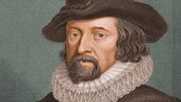
La nueva ciencia: hacia el logro de las formas
“Hacer nacer en un cuerpo dado una o varias propiedades nuevas y revestirlo de ellas es el oficio y el objeto de la industria humana.
Descubrir de una propiedad dada la forma o la diferencia verdadera, o la naturaleza, o la fuente de conservación…es el oficio
y el objeto de ciencia humana.” pag. 155-Libro II.
“Aun cuando en la naturaleza no existen verdaderamente más que cuerpos individuales que realizan actos puramente individuales sujetos a una ley, en la ciencia, sin embargo, es esa ley, es la investigación, el descubrimiento y la explicación de la ley, lo que constituye el fundamento tanto del conocimiento como de la práctica. Esa ley y sus párrafos es lo que nosotros comprendemos bajo el nombre de FORMAS, conservando así una expresión generalmente extendida y familiar al espíritu.” Pag. 156.
*FORMA, es lo que explica el funcionamiento de los cuerpos individuales.

Slide 14

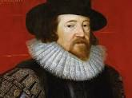
«La tarea y el propósito del poder humano consiste en generar e introducir en un cuerpo dado una naturaleza nueva o varias naturalezas nuevas. La tarea y el propósito de la ciencia humana consiste en descubrir la forma de una naturaleza dada, es decir, la diferencia verdadera o naturaleza naturante o fuente de emanación…A estas dos tareas primarias se subordinan otras dos secundarias y de calidad inferior; a la primera, la transformación de los cuerpos concretos de uno en otro en la medida de lo posible; a la segunda, el descubrimiento (en toda generación y movimiento) del proceso latente, ininterrumpido desde el eficiente manifiesto y la materia manifiesta hasta la forma inserta, y de manera similar el descubrimiento del esquematismo latente de los cuerpos que están en reposo y no en movimiento.» 157-158. (N.O.) II.

Slide 15
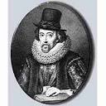
Propuesta estratégica: lograr la felicidad humana
“…la gloria de Dios es ocultar sus secretos, y la del rey descubrirlos…el hombre es un Dios para
el hombre.” Pag. 149. (N.O).
“Pero el imperio del hombre sobre las cosas tiene su único fundamento en las artes y en las ciencias,
pues sólo se ejerce imperio en la naturaleza obedeciéndola.” (pag. 150). (N.O).
“QUE EL GÉNERO HUMANO RECOBRE SU IMPERIO SOBRE LA NATURALEZA, QUE POR
DON DIVINO LE PERTENECE; LA RECTA RAZÓN Y UNA SANA RELIGIÓN SABRÁN REGULAR
SU USO.” Pag. 151. (N.O.)

Slide 16
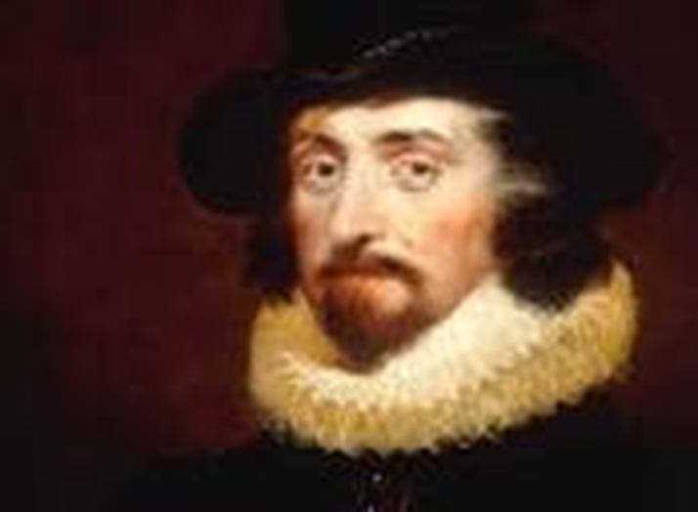
Propuesta estratégica: entender y dominar la naturaleza.
SILVIA MANZO SE PREGUNTA:
¿Cómo es posible obedecer a la naturaleza y dominarla al mismo tiempo? En otras palabras: ¿cómo es posible imitar creando, al mismo tiempo, algo nuevo? El hombre perfecciona e imita a la naturaleza en el sentido de que copia lo que está potencial y ocultamente contenido en ella. Esta atribución sólo es posible en virtud del estado de precariedad en el que devino la naturaleza paradisíaca. Se trata de una misión «terapéutica » que retoma la concepción mágico-alquímica de la asistencia a la naturaleza a través del arte humano. De esta manera, la potencia humana reproduce lo que la naturaleza le revela después de una esforzada interpretación, y con ello tiene la capacidad de transmutar la naturaleza, acelerar sus procesos, corregir sus errores; en suma, mejorar su situación.” Pag. 58.

Slide 17

FRANCIS BACON (1561-1626)
La utopía científica-La nueva Atlántida,
“Partimos de Perú, donde habíamos permanecido por espacio de un año, rumbo a China y Japón, cruzando el Mar del Sur.” Pag. 299.
Fines científicos de la Casa de Salomón: “El objeto de nuestra fundación es el conocimiento de las causas y secretas nociones de las cosas y el engrandecimiento de los límites de la mente humana para la realización de todas las cosas posibles.” Pag. 336.

Slide 18
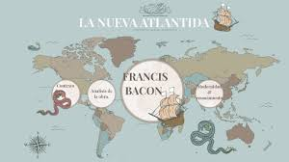
FRANCIS BACON (1561-1626)
La utopía científica-La nueva Atlántida,
“Poseemos también departamento de máquinas en las que preparamos instrumentos y máquinas para realizar toda clase de movimientos…También imitamos el vuelo de las aves, y hemos logrado diferentes tipos de vuelo en el aire. Poseemos barcos y botes para navegar bajo las aguas, flotadores y salvavidas.” Pags. 344-345.

Slide 19

FRANCIS BACON (1561-1626)
La utopía científica-Silvia Manzo
“El proyecto de Bacon postula dos espacios de dominio entrelazados: el imperio sobre la naturaleza (ciencia) y el imperio sobre los hombres (monarquía). El imperio monárquico se aplica a los súbditos, incluyendo a los científicos, quienes deben obediencia a su rey por una ley natural. En el caso de los científicos esta obediencia se traduce en el respeto de las leyes de secreto que rigen la institución científica, como Bacon señala en New Atlantis con respecto a la Casa de Salomón. El conocimiento de la naturaleza es algo política y socialmente peligroso y por ello debe ser controlado desde el poder político.” Pag. 65.

Slide 20


Benjamin Farrington dice de Bacón: “la historia de Francis Bacon es la de una vida consagrada a una gran idea…Consiste simplemente en que el conocimiento debería dar su fruto en obras, que la ciencia debería ser aplicable a la industria, que los hombres deberían tomar como un deber sagrado el organizarse con vistas a mejorar y transformar las condiciones de vida…lo que le interesaba especialmente era saber el lugar que ocupaba La ciencia en la vida humana.” Pag. 14.
DOMINAR LA NATURALEZA PARA MEJORAR LA VIDA
“Al desafiar a los hombres a que ganaran poder la naturaleza con el fin de mejorar las condiciones de vida humanas, hizo brotar una nueva consciencia en la humanidad…reconstituir el conocimiento humano de la naturaleza con el objeto de emplearlo en aligerar el peso de la condición humana.” Pag. 15.
CIENCIA Y RELIGIÓN
“Ambicionaba sistematizar y organizar el desarrollo y aplicación del conocimiento natural, en una escala nunca imaginada hasta entonces. Para él esta idea iba sancionada por la religión. Había leído en el primer Capitulo del Génesis que cuando Dios hizo al hombre le dio dominio sobre todas las criaturas. Este era en su opinión, el objeto del conocimiento. Despreciaba todo conocimiento que no contribuyera a restituir a la humanidad este dominio perdido.” Pag. 14.

Slide 21
Benjamin Farrington continua:
ES MEJOR EL CONOCIMIENTO PRÁCTICO QUE EL TEÓRICO
“Estaba convencido de que si los hombres querían hacer progresos en la búsqueda de la verdad, debían consultar más a la naturaleza que a los libros.” Pag. 17.
EN RESUMEN: EL CONOCIMIENTO DEBE SERVIR PARA MEJORAR LA VIDA DE LOS SERES HUMANOS.

Slide 22

Análisis de su obra
“Se exponen los elementos centrales del proyecto baconiano de la reforma del saber tomando como eje su visión de la historia de la naturaleza y del hombre. El concepto de ciencia desarrollado por Bacon está fuertemente connotado por su visión de la historia. Bacon analiza el estado del saber presente y pasado, al tiempo que proyecta una ciencia renovada futura en el marco de una perspectiva histórica donde tanto la naturaleza como el hombre y la ciencia transcurren por distintas etapas. En esta periodización de la historia, el pecado original es considerado un hecho decisivo que determinará cambios radicales e irreparables. Este repaso de la consideración histórica de Bacon permite acceder a su proyecto científico desde una perspectiva integradora que no solo considere la ciencia en su individualidad sino también en el marco político, religioso y social en el que fue ideada”. Pag. 1. Manzo, Silvia.

Slide 23
Análisis de su obra
ORIGINALIDAD
“Se trata de la primera reflexión que toma en cuenta tanto el aspecto epistémico como
el aspecto social y político de la ciencia. La suya no fue una perspectiva
que miraba el saber sobre la naturaleza tan sólo desde adentro, es decir
ocupándose de establecer el objeto y el método de la ciencia…contemplaba, además,
la estrecha relación que la ciencia tiene con el complejo social y político del que
Emerge…Con una claridad sin precedentes que insinúa las luces de su genio,
Bacon descubre y establece a la vez el fuerte vínculo entre saber y poder.” Pag. 3.
BACÓN Y LA ILUSTRACIÓN
“En el siglo de las luces Bacon fue celebrado como el «padre de la filosofía experimental» por Voltaire. En consonancia con los puritanos británicos, Diderot, Condorcet, D'Alembert y Rousseau encontraban que la promoción de la ciencia en la obra de Bacon favorecía el triunfo de la razón, el combate del autoritarismo y los valores del republicanismo de la Revolución Francesa. Por otra parte, la original concepción de la historia natural propuesta en programa baconiano tenía los rasgos característicos que delinearon la idea de la Enciclopedia francesa.” Pags. 4-5.

Slide 24
Referencias Bibliográficas
Bacón, Francis (2013). Novum organum. España. Globus Comunication.
Bacón, Francis. (2014). Nueva Atlántida. México. FCE.
Farrington, Benjamín. (1971). Francis Bacon, filósofo de la revolución industrial. madrid. Edit. Ayuso.
Ferrater Mora, José. (1964). “Diccionario de filosofía.” Bs. As. Edit. Sudamericana.
García Morente, Manuel. (1964). Lecciones preliminares de filosofía. Mexico. Edit. Diana.
Manzo, Silvia. ( 2004). Francis Bacón, la ciencia entre la historia del hombre y la historia de la naturaleza. Argentina. Universidad Nacional de La Plata. Revista virtual Cronos. Nª. 2.
Thullier, P. (1993). Filosofía de las ciencias humanas y sociales. Ed. Fontamara, México.
Tugendhat, Ernst (1997). Antropología como filosofía primera. Recuperado de idus.us.es.
Utopías del renacimiento (2014). Introducción de Eugenio Ímaz. México. FCE.
Whitehead, A.N. (1949). “La ciencia y el mundo moderno.” Bs. As. Edit. Losada.

